Slide 1
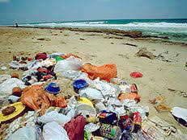


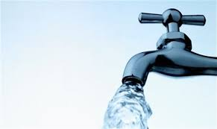

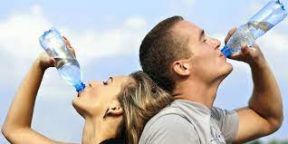
כמה קל להיות מאושר- יום ללא קניות
ים זה לא פח זבל
טקסט טיעון
איתור דעתו של הכותב באמצעות כותרת טיעונית
מים מהברז לעומת מים הנמכרים בבקבוקים

Slide 2
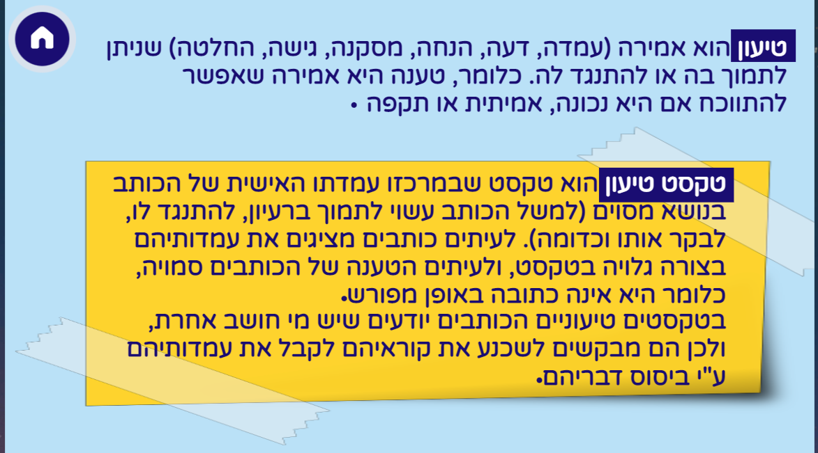

Slide 3
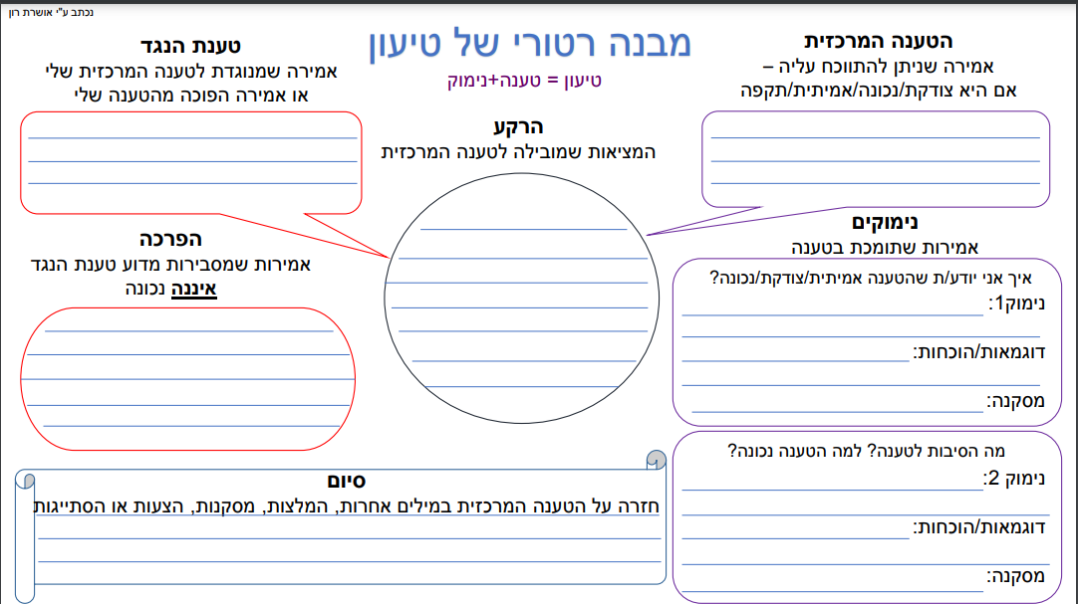

Slide 4
מבנה רטורי של טיעון דוגמא

Slide 5
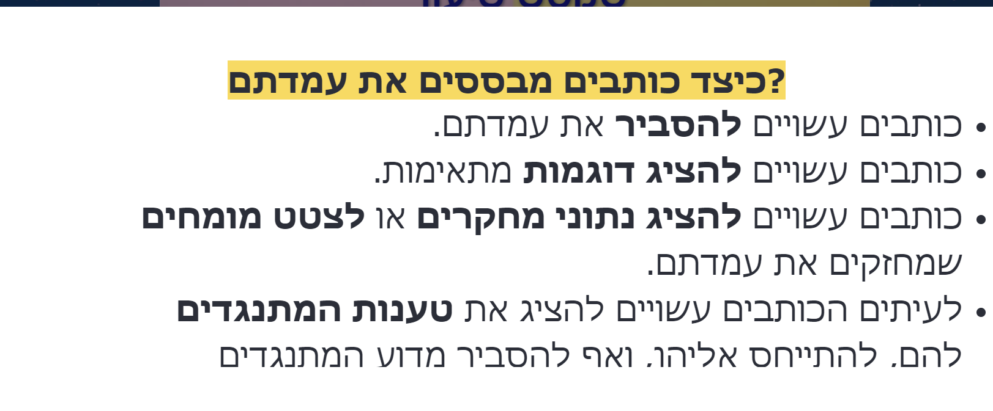
כיצד הכותב משכנע ? כיצד הוא מבסס את דעתו ?
למה להציג טענת נגד?

Slide 6

למה להציג טענת נגד ?
מחזק את אמינות הכותב- הוא מראה שהוא מודע לכך שלא כולם חושבים כמוהו
מאפשר לכותב להתווכח עם דעה מנוגדת כלומר להפריך
הפרכה= שבירה של דעת הנגד

Slide 7
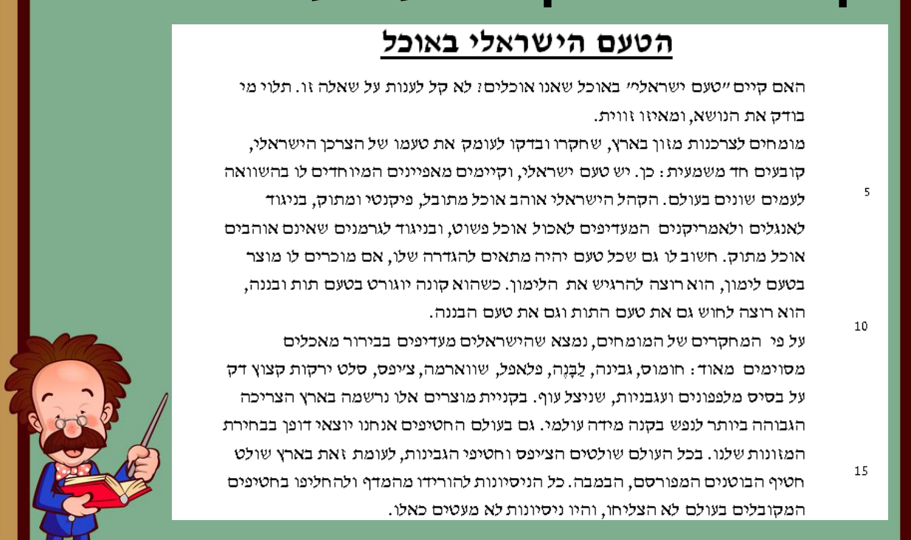



ננסה לחפש את רכיבי המאמר הטיעוני בטקסט הבא
נימוק
טענה
פירוט
פירוט
דוגמאות

Slide 8
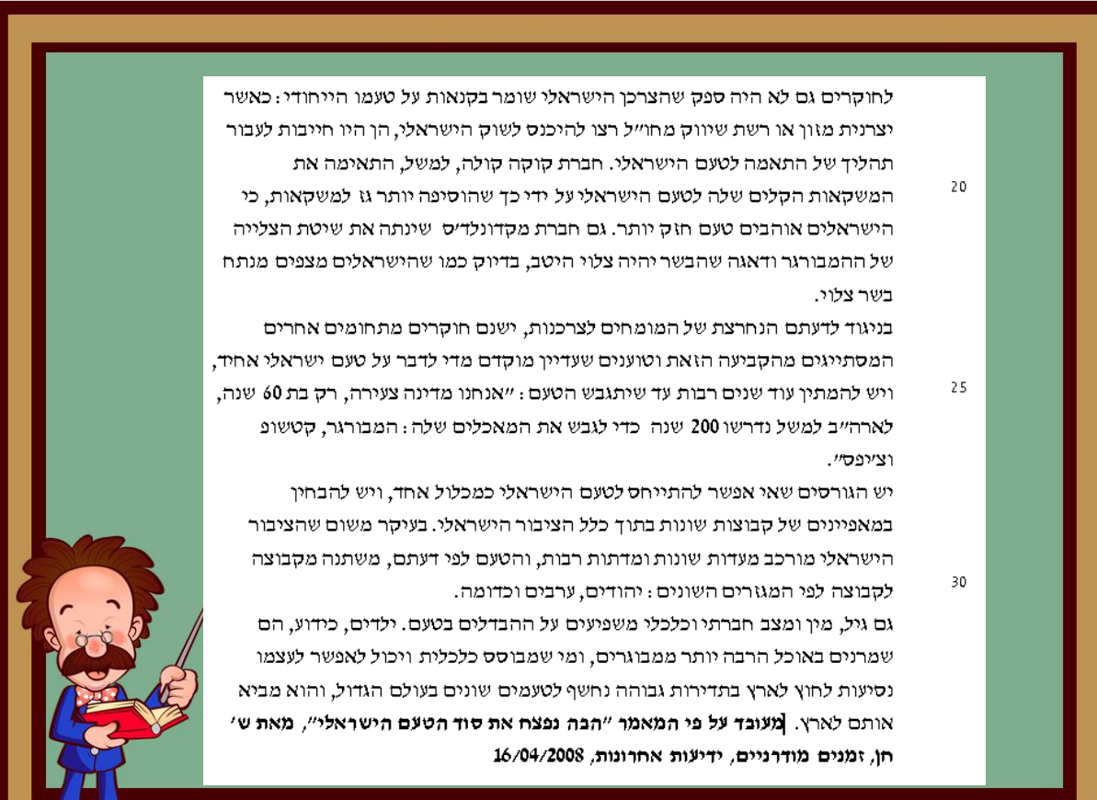
נסה לזהות רכיבי טיעון נוספים בהמשך הכתבה

Slide 9


טענת נגד
טענת נגד

Slide 10
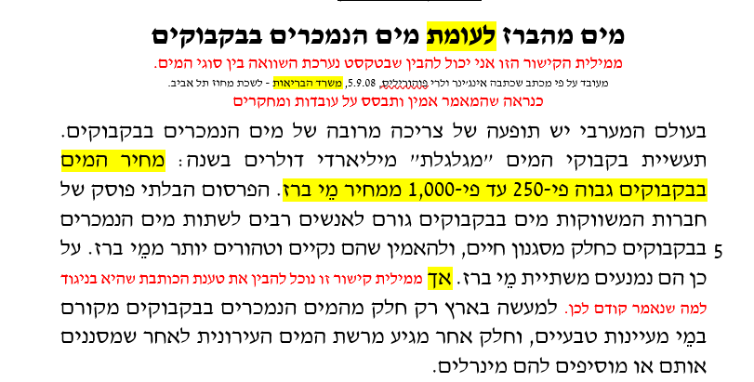
לעיתים הכותב לא מסתפק בהצגת טענת הנגד אלא גם מתווכח איתה, כלומר מפריך אותה

Slide 11

הדגמה של רכיבי הטיעון במאמר
(עמודים 1-2)

Slide 12
בוחן על טענת נגד

